Slide 1
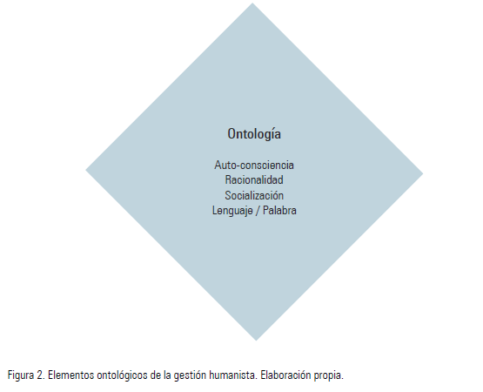
Figure 2 from Arandia, O., & Portales, L. (2015). Fundamentos de la gestión humanista: una perspectiva filosófica. AD-Minister, 0(26), 123-147. doi:http://dx.doi.org/10.17230/ad-minister.26.6

